Slide 1
21.3 二项式定理与组合恒等式
二项式定理
组合恒等式
递推式
变下项求和
变系数和
变上项求和
积
积和
证明方法小结

Slide 2
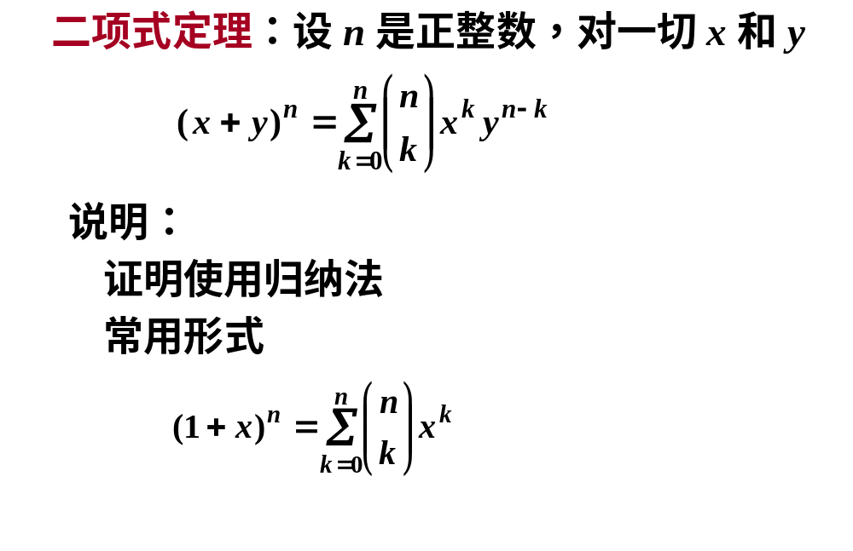
二项式定理

Slide 3
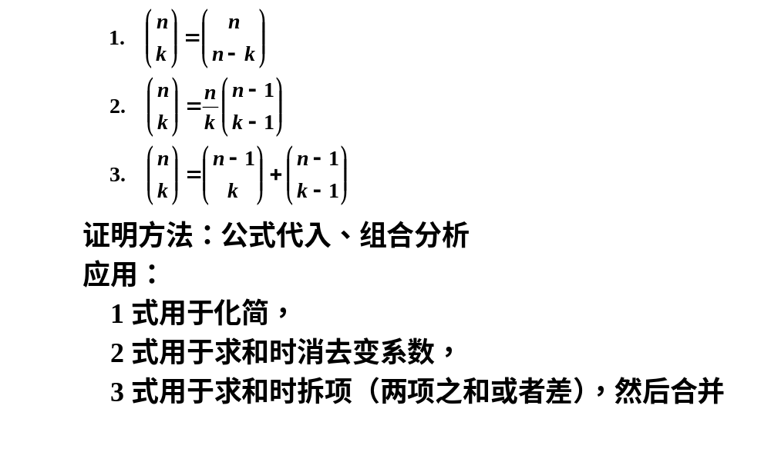
组合恒等式（递推式）

Slide 4
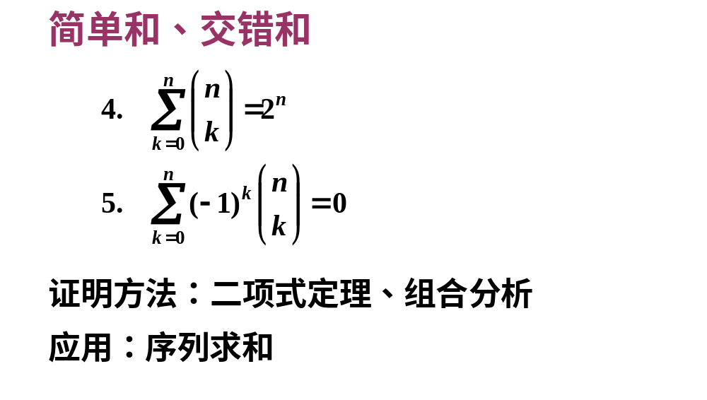
组合恒等式（变下项求和）

Slide 5
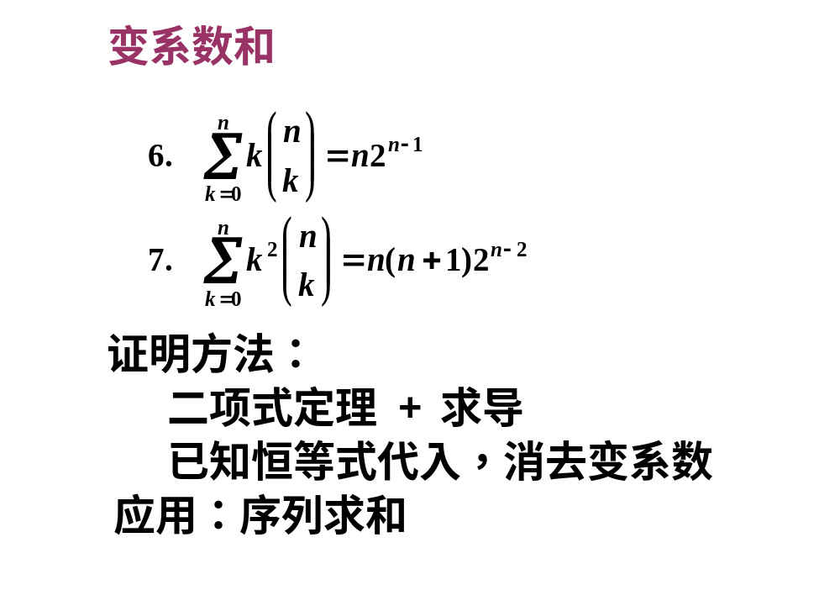
恒等式求和（变下项求和）

Slide 6
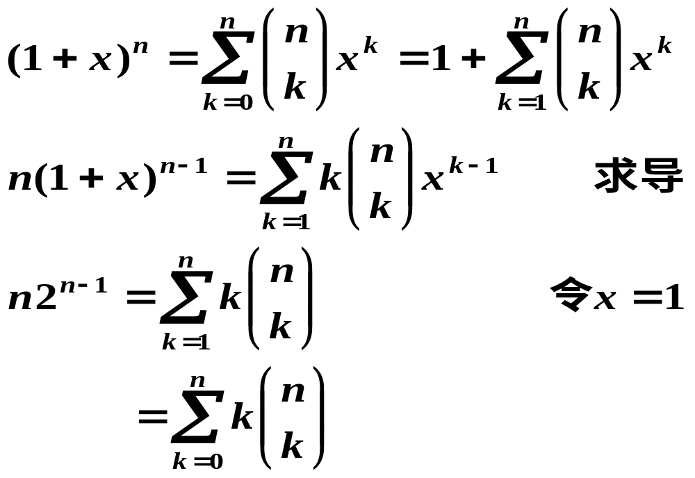
证明（二项式定理+求导）

Slide 7
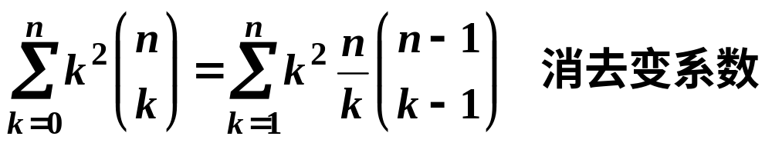
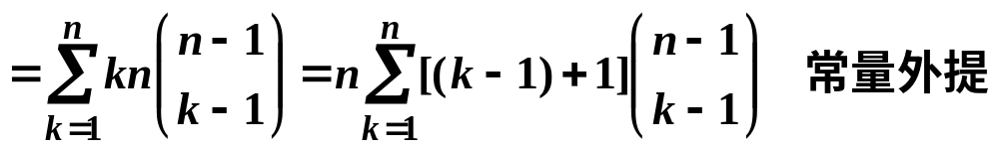
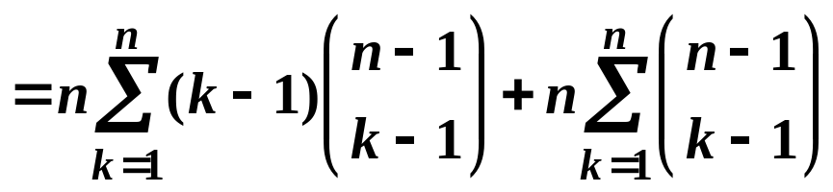
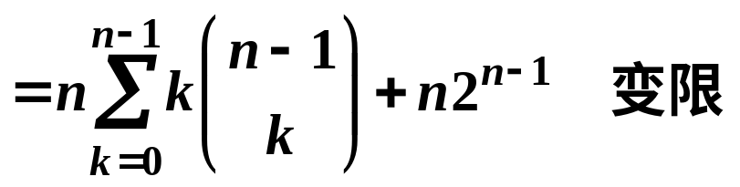
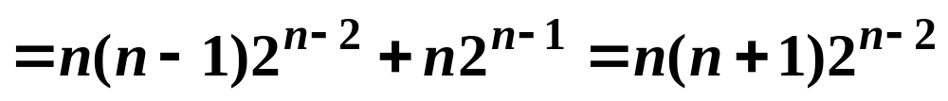
证明（已知恒等式代入）

Slide 8
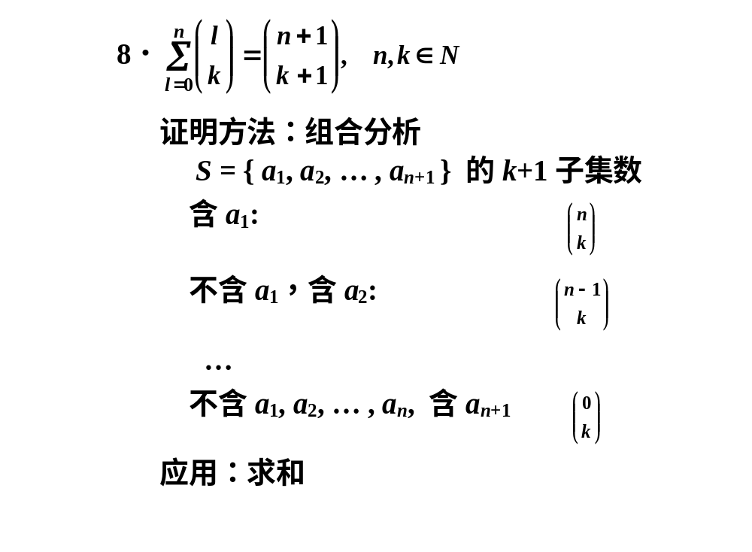
恒等式（变上项求和）

Slide 9
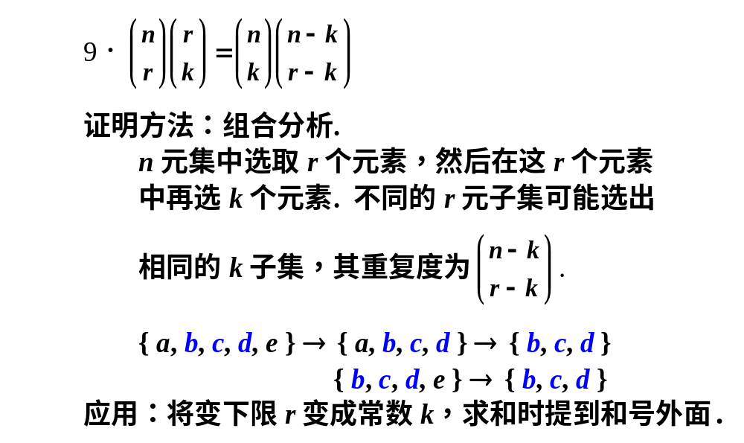
恒等式（积）

Slide 10
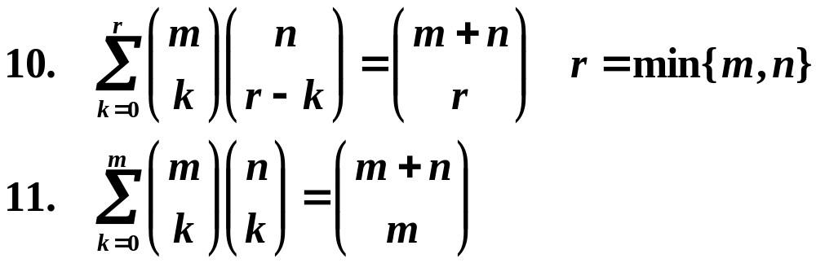
恒等式（积之和）
证明方法：
组合分析、二项式定理
11式是10式的特例
应用：求和

Slide 11
组合恒等式小结
证明方法：
已知恒等式代入
二项式定理
幂级数的求导、积分
归纳法
组合分析
求和方法：
Pascal公式---式3
级数求和
观察和的结果，然后使用归纳法证明
利用已知的公式

Slide 12
非降路径问题
基本模型
限制条件下的非降路径数
非降路径模型的应用
证明恒等式
单调函数计数
栈的输出

Slide 13
基本模型
(0,0) 到 (m,n) 的非降路径数：C(m+n,m)
(a,b)到 (m,n) 的非降路径数：
等于 (0,0) 到 (m−a,n−b) 的非降路径数
(a,b) 经过 (c,d) 到 (m,n) 的非降路径数：乘法法则
(m,n)
(0,0)

Slide 14
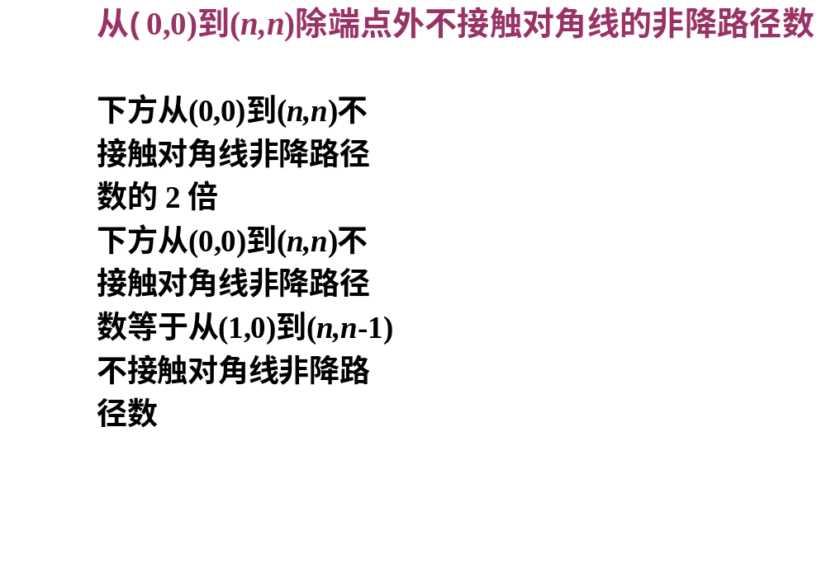
限制条件的非降路径数
(n,n)
(n,n-1)
(0,0)
(1,0)

Slide 15
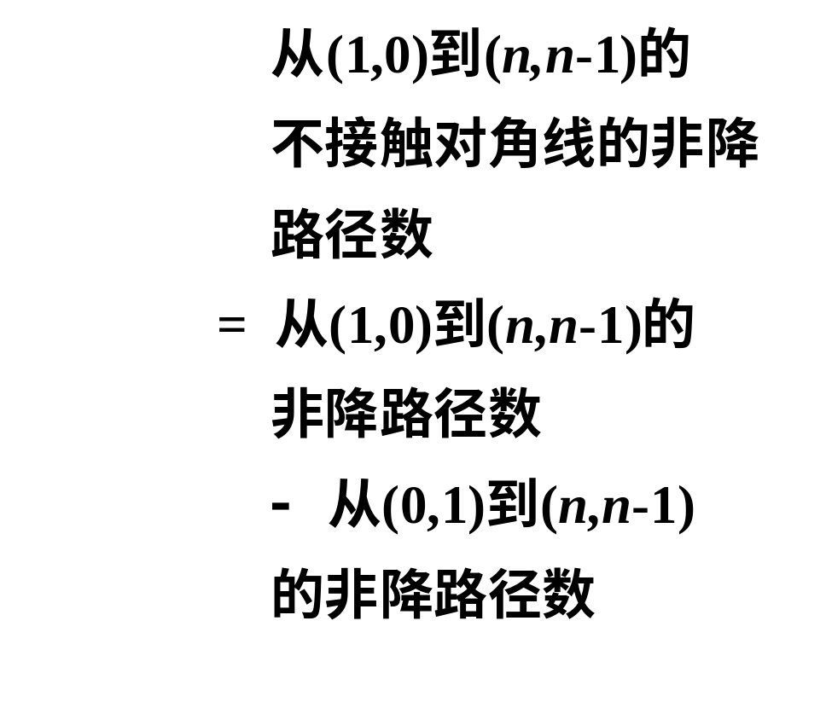
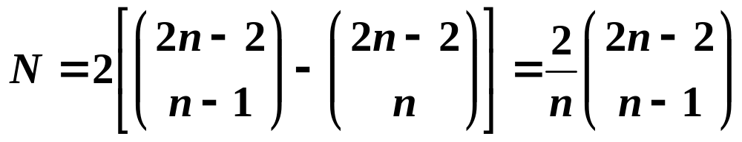
限制条件下非降路径数(续)
(n,n-1)
(0,1)
(1,0)

Slide 16
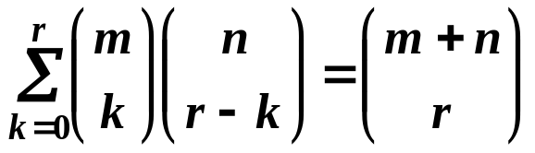
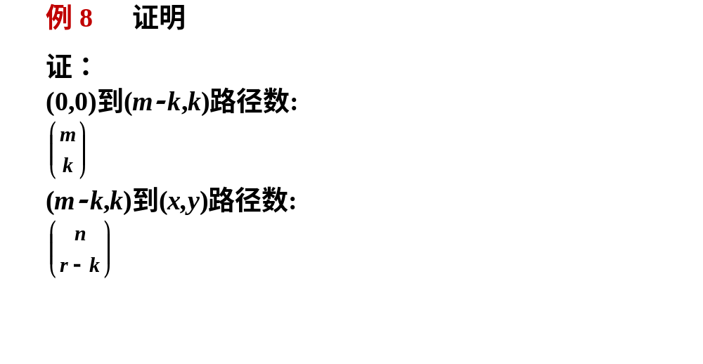
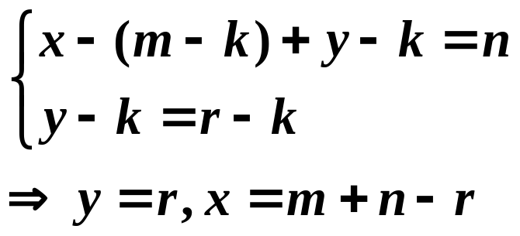
应用（证明恒等式）
(0,m)
(x,y)=
(m+n-r,r)
(m-r,r)
(0,r)
(m-k,k)
(0,0)
(m,0)
(m+n-r,0)

Slide 17
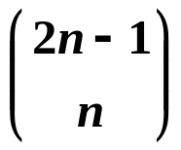
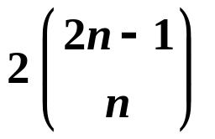
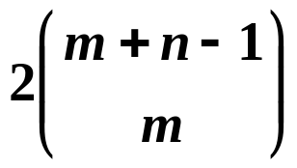
应用（单调函数计数）
例9 集合{1, 2, … , n}上单调递增函数个数
=(1,1) 到 (n+1,n) 的非降路径数 =
单调函数个数=
(n+1,n)
A={1, 2, …, m}，B={1, 2, …, n}，
A到B单调函数个数
=(1,1)到(m+1,n)非降路径数2倍
=
(n,f(n))
(2,f(2))
(3,f(3))
(1,f(1))
严格单调递增函数个数C(n,m)，
严格单调递减函数个数C(n,m)
(1,1)

Slide 18
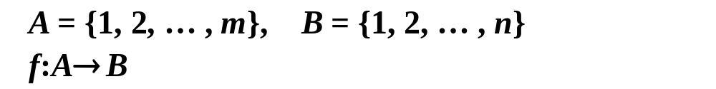
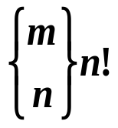
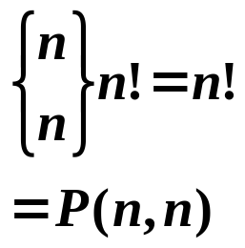
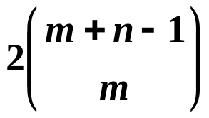
函数计数小结
函数 | 单射 | 满射 | 双射 | 单调 | 严格单调 递增
计数 | P(n,m) |  |  |  | C(n,m)
模型 | 排列 | 放球 | 排列 | 非降路径 | 组合

Slide 19
应用（栈输出的计数）
例10 将1, 2, … , n 按照顺序输入栈，有多少个不同
的输出序列？
分析：将进栈、出栈分别记作 x, y,
操作序列是 n 个 x，n 个 y 的排列，
排列中任何前缀的 x 个数不少于 y 的个数，
等于从(0,0)到 (n,n) 的不穿过对角线的非降路径数

Slide 20
应用（栈输出的计数）
输入： 1, 2, 3, 4, 5
输出 ：3, 2, 4, 1, 5
⇔ 进,进,进,出,出,进,出,出,进,出
⇔ x, x, x, y, y, x, y, y, x, y
3
2
2
2
4
1
1
1
1
1
1
1
5
3
3,2
3,2,4
3,2,4,1
3,2,4,1,5

Slide 21
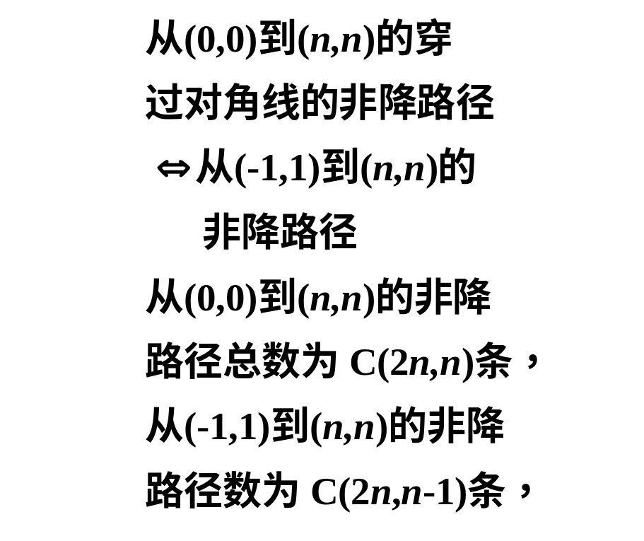
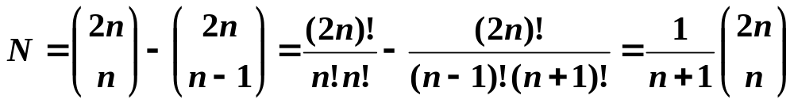
栈输出的计数（续）
(n,n)
(-1,1)
(-1,0)
(0,0)

